Slide 1
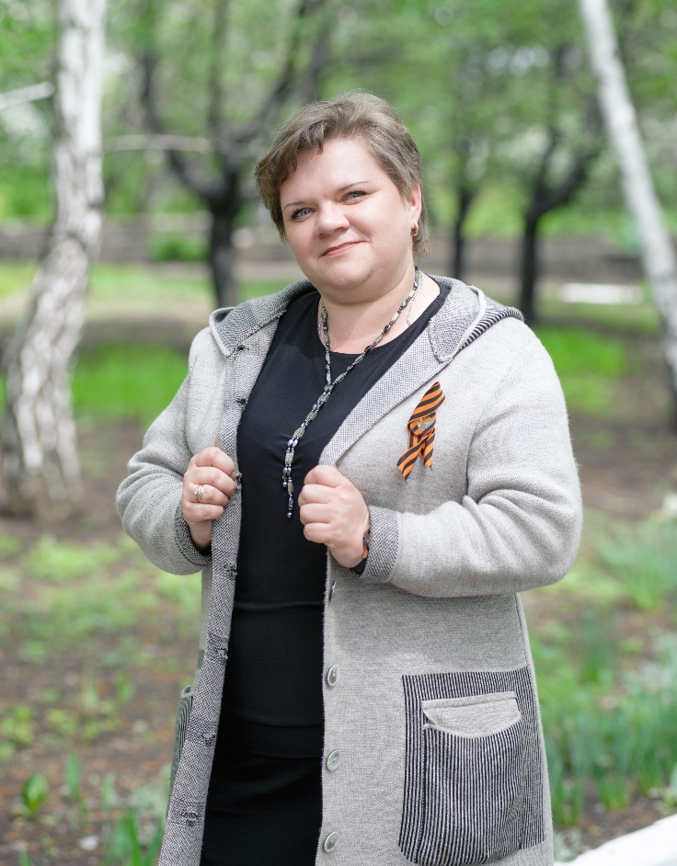
Из опыта работы
учителя-наставника
ГОУ ЛНР «Брянковский УВК №17»
Жуковской
Галины Алексеевны

Slide 2
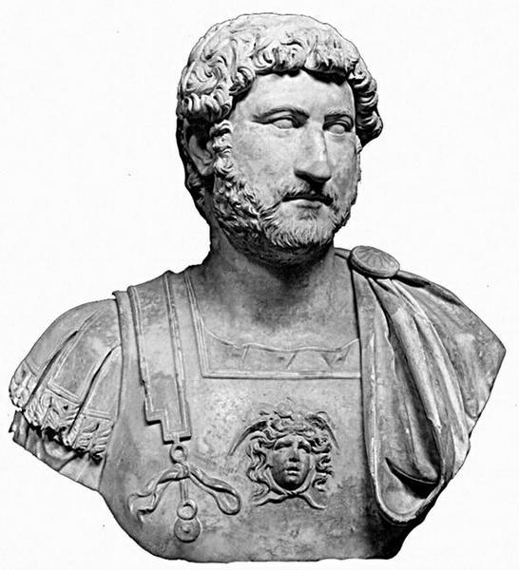
«Что может быть честнее и благороднее, чем научить других тому, что сам наилучшим образом знаешь»
Марк Фабий Квинтилиан
Марк Фабий Квинтилиан

Slide 3
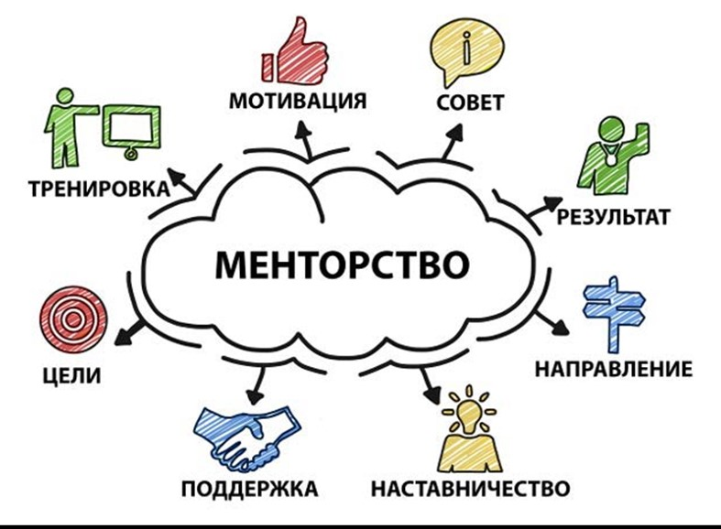

Slide 4
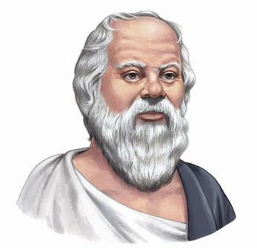
«Главная задача наставника - пробуждение мощных душевных сил ученика». Беседы Сократа были направлены на то, чтобы помочь «самозарождению» истины в сознании обучающегося. В поисках истины ученик
и наставник должны находиться в равном положении, руководствуясь тезисом
«я знаю только то, что ничего не знаю».
Сократ

Slide 5
Цель наставничества:
оказание помощи молодым специалистам в их профессиональном становлении, тесное вовлечение в трудовой процесс и общественную жизнь с учетом его индивидуальных и творческих наклонностей

Slide 6
Задачи:
1) ускорение процесса обучения основным навыкам профессии, развитие способности самостоятельно и качественно выполнять возложенные на него задачи;
2) адаптация к корпоративной культуре, усвоение традиций и правил поведения в данном учреждении;
3) привитие интереса к педагогической деятельности и закрепление педагога в учебном заведении

Slide 7
Наставничество является двусторонним процессом: с одной стороны – деятельность наставника, с другой –деятельность молодого специалиста. Этот процесс является одной из разновидностей педагогического взаимодействия.
НАСТАВНИЧЕСТВО
ДЕЯТЕЛЬНОСТЬ НАСТАВНИКА
ДЕЯТЕЛЬНОСТЬ МОЛОДОГО СПЕЦИАЛИСТА

Slide 8
Наставничество как форма самоанализа педагога – наставника
1. новые перспективы в сфере своей деятельности;
2. удовлетворение от общения с педагогом-воспитанником;
3. самосовершенствование;
4. повышение педагогической квалификации;
5. освоение современных технологий обучения

Slide 9
Главную задачу, как наставника, я определила для себя следующим образом – помочь начинающему педагогу, стать настоящим учителем, передать накопленный опыт, обрести счастье в профессии, осознать всю важность и ответственность своей миссии

Slide 10
В работе с молодым специалистом решаем вопросы
организация взаимодействия с родителями школьников;
методические аспекты урока;
оформление школьной документации;
вопросы дисциплины и порядка на уроке;
осуществление классного руководства.
Почему?
Потому, что молодой специалист имеет достаточные знания, но недостаточные умения, так как у него ещё не сформированы профессионально значимые качества.
Главное!
оказание методической помощи молодому специалисту

Slide 11
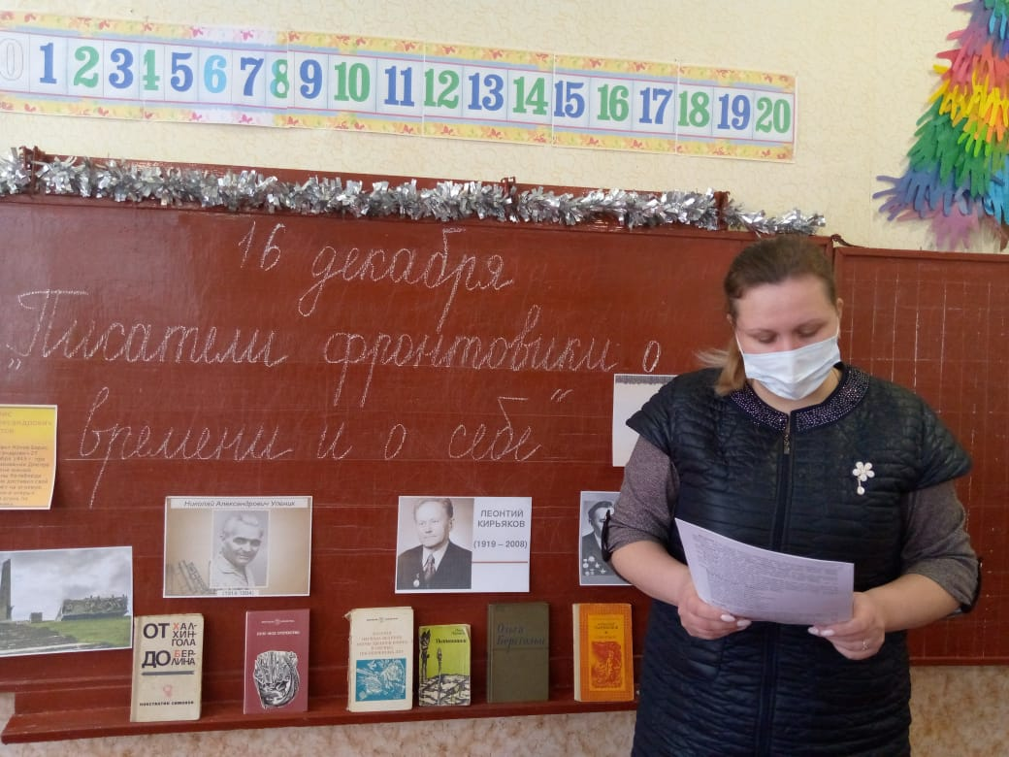
Этапы работы с молодым специалистом
1. На первом этапе – адаптационном определяю круг обязанностей и полномочий молодого специалиста, а также выявляю недостатки в его умениях и навыках, чтобы выработать программу адаптации
Результат: молодой специалист коммуникабелен, профессионально грамотен, активен, само организован, инициативен, доброжелателен, владеет современными средствами ИКТ. Но, вместе с тем, имеет пробелы в разработке учебно-методической и программной документации, в методике преподавания

Slide 12
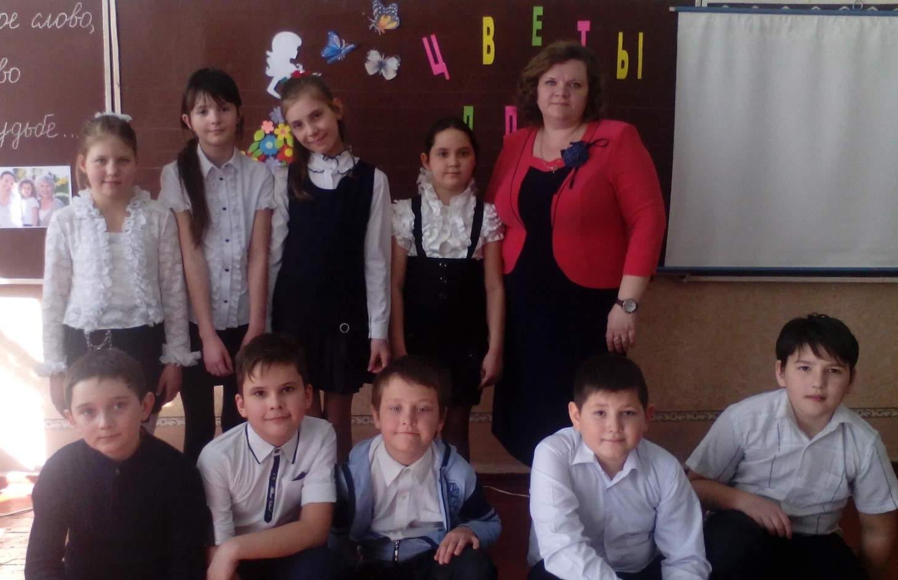
Этапы работы с молодым специалистом
2. Второй этап – основном (проектировочном) разрабатываю и реализую программу адаптации, осуществляю корректировку профессиональных умений молодого учителя, разрабатываю индивидуальный план его профессионального становления и развития, помогаю выстроить ему собственную программу самосовершенствования.

Slide 13
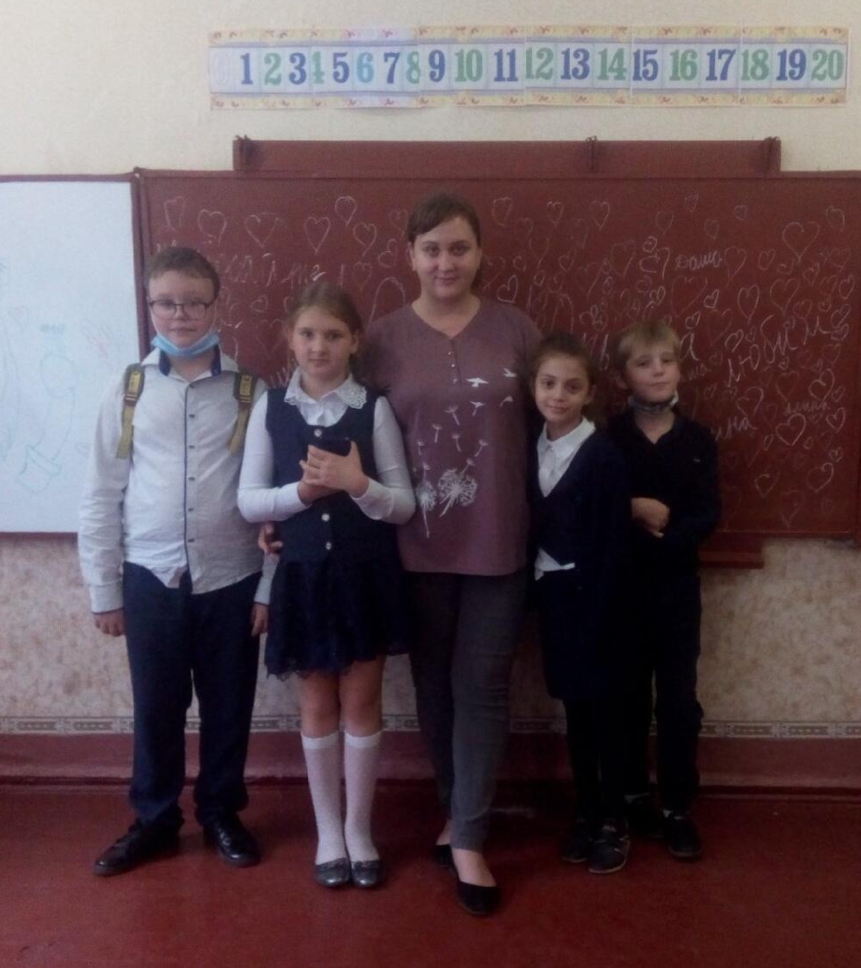
Этапы работы с молодым специалистом
3. Третий этап – контрольно-оценочном проверяю уровень профессиональной компетентности молодого педагога, определяю степень его готовности к выполнению своих функциональных обязанностей

Slide 14
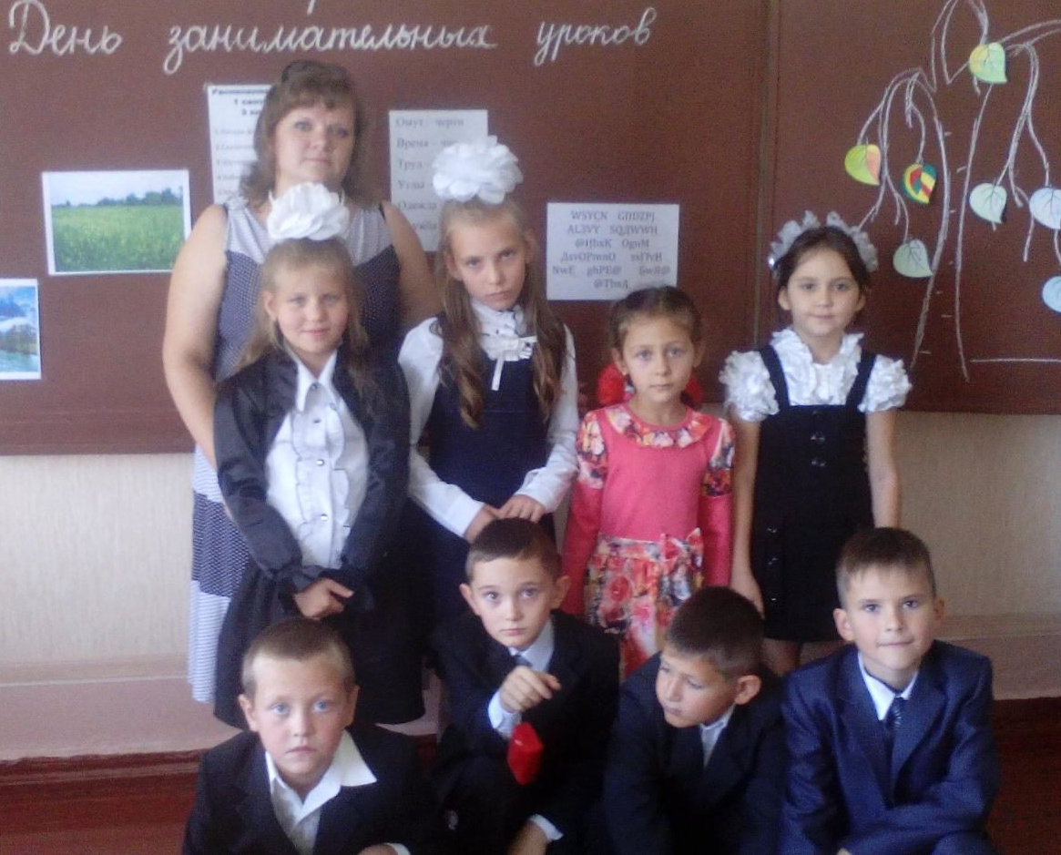
Формы работы с молодыми специалистами
Консультации
Работа школьного методического объединения
Мастер-классы
Внедрение передового педагогического опыта
Организация творческих отчетов
Накопление информационной
базы и разработок
Знакомство с новинками методической литературы
Выступления на педсоветах
Мониторинг адаптации
Взаимопосещение

Slide 15
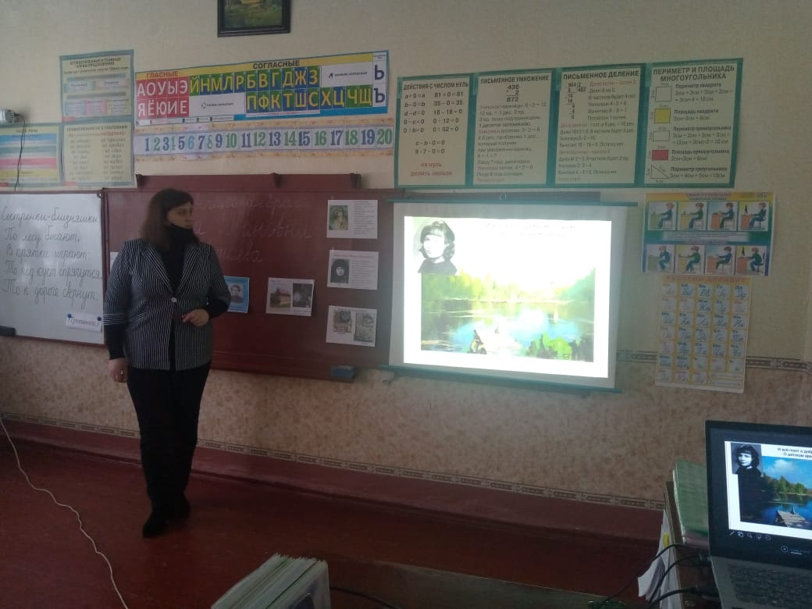
Плох тот ученик, который не превзошел своего учителя
Я горжусь своими учениками!
Проданова
Инна Геннадьевна
Заярная
Инна Владимировна
Дуванова Алёна Витальевна
Катченкова Юлия Юрьевна

Slide 16
Наставничество - это шаг вперёд к развитию профессиональных компетентностей не только молодого специалиста, но и педагога-наставника. Оно заставляет его соответствовать современным требованиям, ориентироваться в новых педагогических технологиях, владеть нормативно-правовой базой.
Чтобы научить
молодого специалиста
быть настоящим учителем
педагог-наставник должен
сам им быть.

Slide 17
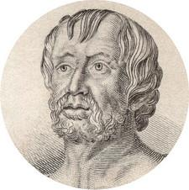
«Уча других – мы учимся сами!»
Луций Анней Сенека
Луций Анней Сенека

